Slide 1
LOBB
De student heeft kennis en inzicht over de belangrijkste principes van budgettering

Slide 2
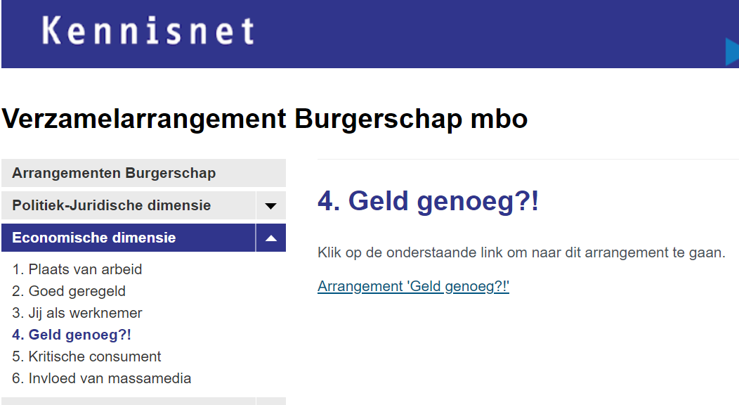
Economisch burgerschap https://maken.wikiwijs.nl/46499#!page-672545
Ga naar:

Slide 3
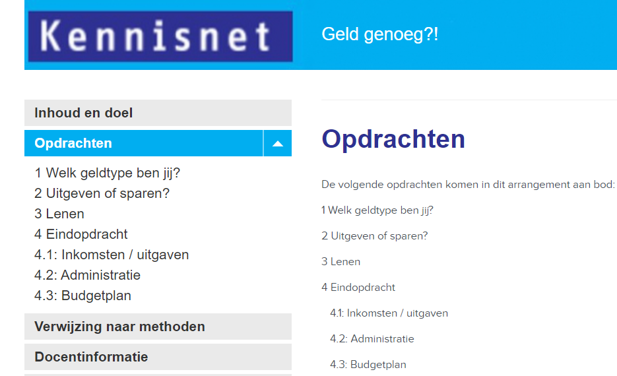
Ga naar:
Week 41
Week 42
Week 44
Maak de test/opdracht of bekijk filmpje

Slide 4
Eindopdracht persoonlijk budgetplan inleveren week 45
Maak een overzicht van gegevens waar jij tijdens deze opdrachten achter bent gekomen (tabel/PP /jouw keuze welke manier)
Geef in jouw persoonlijk budgetplan aan wat je op is gevallen, welke veranderingen je gaat aanbrengen/bezuinigingen/waarom, aanpak van toekomst enz.
Vermeld niets wat je niet wilt delen
Lever de opdracht in via Teamsopdracht op 22/11 en geef tijdens individuele coaching (na week 47) een korte toelichting.

